Slide 1

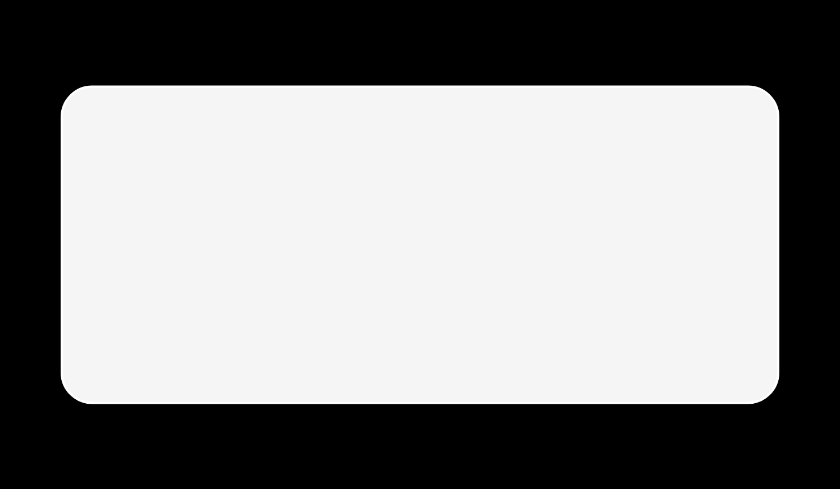

স্বা
গ
ত
ম
أهلاً وسهلاً بكم — আপনাকে স্বাগতম
🌸 ফুল দিয়ে বরণ • ইবতেদায়ী ৫ম শ্রেণি • আরবি ২য় পত্র 🌷
ফুলের মতো সুন্দর হোক আজকের শেখা • ইবতেদায়ী ৫ম শ্রেণি

Slide 2










হোসাইন আহমদ
মৌজুদী
সহকারি মৌলভী
প্রতিষ্ঠান
তাহিরপুর নয়মৌজা ইত্তেফাকিয়া ফাজিল মাদ্রাসা
অবস্থান
নবীগঞ্জ, হবিগঞ্জ
সহকারি মৌলভী
ইসলামি শিক্ষা • নৈতিকতা • সেবা

Slide 3



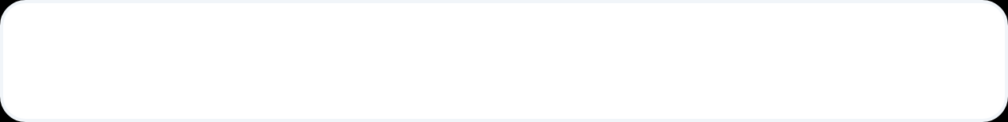







আজকের পাঠ - কী শিখবো?
আরবি থেকে বাংলা অনুবাদ | ترجمة - বড় সাইজ কালারফুল
বিষয়: আরবি ২য় পত্র - ইবতেদায়ী ৫ম
আরবি বাক্য পড়ে বাংলা অর্থ বুঝতে পারবে
অধ্যায়
সাইজ
অনুবাদ
الترجمة
ফন্ট ২৮-৩২
বড় সাইজ
শব্দের অর্থ মুখস্থ হবে - দ্রুত
বাক্য গঠন শিখবে - নিজে বানাবে
ব্যাকগ্রাউন্ড
ডিজাইন
সাদা
White
কালারফুল
Colorful
পরীক্ষায় অনুবাদ লিখতে পারবে

Slide 4













অনুবাদ করার নিয়ম - ৫টি সূত্র
কীভাবে আরবি থেকে বাংলা করবে؟
১
শব্দের অর্থ জানো
প্রতিটি আরবি শব্দের বাংলা অর্থ আগে জানো
২
ফে'ল চেনো فعل
🔥 উদাহরণ:
ماضي، مضارع، أمر - সময় বোঝো
نَصَرَ زَيْدٌ بَكْرًا
৩
ফায়েল চেনো الفاعل
↓
কে কাজ করেছে?
যায়েদ বকরকে সাহায্য করল
৪
মাফউল চেনো المفعول
কাকে / কী করা হয়েছে?
اسم = নীল
فعل = সবুজ
حرف = আকাশী
৫
বাংলা সাজাও
আরবি ডান থেকে, বাংলা বাম থেকে

Slide 5














📚 শব্দার্থ - الكلمات - ১ ১৫টি শব্দ - সাইজ ২৮
আরবি শব্দ জানলে অনুবাদ সহজ - বড় সাইজ কালারফুল
اَلْكِتَابُ
اَلْقَلَمُ
اَلْمَدْرَسَةُ
اَلطَّالِبُ
বই
কলম
মাদ্রাসা
ছাত্র
اَلْمُعَلِّمُ
اَلْبَيْتُ
اَلْمَسْجِدُ
اَلْبَابُ
শিক্ষক
বাড়ি
মসজিদ
দরজা
اَلْوَلَدُ
اَلْبِنْتُ
اَلرَّجُلُ
اَلْمَرْأَةُ
ছেলে
মেয়ে
পুরুষ
মহিলা
اَلْكُرْسِيُّ
اَلطَّاوِلَةُ
মনে রাখো:
💡
চেয়ার
টেবিল
ال = টি | সবগুলো معرفة
🎨 কালার: লাল = আরবি | নীল = বাংলা
ফন্ট সাইজ ২৮ | বড়

Slide 6
















শব্দার্থ - الأفعال - ক্রিয়া - ১২টি
ماضي + مضارع + বাংলা
كَتَبَ - يَكْتُبُ
قَرَأَ - يَقْرَأُ
ذَهَبَ - يَذْهَبُ
১
লেখা - to write
২
পড়া - to read
৩
যাওয়া - to go
جَاءَ - يَجِيءُ
جَلَسَ - يَجْلِسُ
قَامَ - يَقُوْمُ
৪
আসা - to come
৫
বসা - to sit
৬
দাঁড়ানো
فَتَحَ - يَفْتَحُ
أَكَلَ - يَأْكُلُ
شَرِبَ - يَشْرَبُ
৭
খোলা - to open
৮
খাওয়া - to eat
৯
পান করা
نَصَرَ - يَنْصُرُ
عَلِمَ - يَعْلَمُ
فَهِمَ - يَفْهَمُ
১০
সাহায্য করা
১১
জানা - to know
১২
বোঝা - understand
ماضي = অতীত - লাল
مضارع = বর্তমান/ভবিষ্যৎ - নীল
ফন্ট সাইজ ২৮ - বড় ও কালারফুল

Slide 7

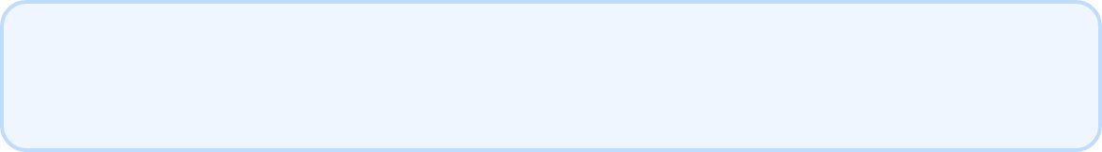







ছোট বাক্য অনুবাদ - ১০টি সহজ বাক্য
هَذَا - ذَلِكَ - فِي - عَلَى দিয়ে | বড় সাইজ কালারফুল - সাদা ব্যাকগ্রাউন্ড
هَذَا كِتَابٌ.
ذَلِكَ قَلَمٌ.
1
2
→ এটি একটি বই।
→ ওটি একটি কলম।
هَذَا طَالِبٌ.
هَذِهِ طَالِبَةٌ.
3
4
→ সে একজন ছাত্র।
→ সে একজন ছাত্রী।
هَذَا بَيْتٌ جَمِيْلٌ.
اَلْكِتَابُ عَلَى الطَّاوِلَةِ.
5
6
→ এটি একটি সুন্দর বাড়ি।
→ বইটি টেবিলের উপর।
اَلطَّالِبُ فِي الْمَدْرَسَةِ.
اَلْمُعَلِّمُ فِي الْفَصْلِ.
7
8
→ ছাত্রটি মাদ্রাসায়।
→ শিক্ষক শ্রেণিকক্ষে।
هَذَا بَابٌ كَبِيْرٌ.
ذَلِكَ مَسْجِدٌ.
9
10
→ এটি একটি বড় দরজা।
→ ওটি একটি মসজিদ।
💡 নিয়ম: هَذَا = এটি (কাছে) | ذَلِكَ = ওটি (দূরে) | هَذِهِ = এটি (মুয়ান্নাস)

Slide 8
















ছোট বাক্য অনুবাদ - ২ | فعل দিয়ে
ماضي - مضارع - أمر | সাইজ ২৮
১
ماضي
২
ماضي
كَتَبَ الطَّالِبُ الدَّرْسَ.
ذَهَبَ الطَّالِبُ إِلَى الْمَدْرَسَةِ.
→ ছাত্রটি পাঠ লিখল।
→ ছাত্রটি মাদ্রাসায় গেল।
৩
ماضي
৪
مضارع
جَاءَ الْمُعَلِّمُ.
يَكْتُبُ الطَّالِبُ.
→ শিক্ষক আসলেন।
→ ছাত্রটি লিখছে।
৫
ماضي
৬
أمر
فَتَحَ الْوَلَدُ الْبَابَ.
اُكْتُبِ الدَّرْسَ.
→ ছেলেটি দরজা খুলল।
→ পাঠটি লেখো।
১০টির মধ্যে ৬টি দেখানো হলো
بقي ٤ = বাকি ক্লাসে
বড় সাইজ কালারফুল ✓ সাদা ব্যাকগ্রাউন্ড ✓

Slide 9



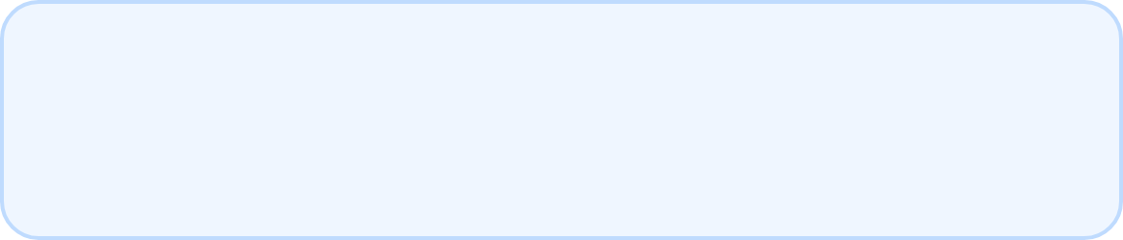




কথোপকথন - المحاورة | সালাম ও কুশল বিনিময়
আরবি থেকে বাংলা | বড় সাইজ কালারফুল - সাদা ব্যাকগ্রাউন্ড
🟢 সালাম প্রথম দেখা
🔵 পরিচয় কথোপকথন
السلام عليكم
مَا اسْمُكَ؟
আসসালামু আলাইকুম
তোমার নাম কী?
আপনার উপর শান্তি বর্ষিত হোক
اِسْمِيْ زَيْدٌ.
وعليكم السلام
আমার নাম যায়েদ।
ওয়া আলাইকুমুস সালাম
আপনার উপরও শান্তি বর্ষিত হোক
أَيْنَ تَذْهَبُ؟
তুমি কোথায় যাচ্ছো?
كَيْفَ حَالُكَ؟ / كَيْفَ حَالُكِ؟
তুমি কেমন আছো? (পুঃ / মহিঃ)
أَذْهَبُ إِلَى الْمَدْرَسَةِ.
আমি মাদ্রাসায় যাচ্ছি।
بِخَيْرٍ، وَالْحَمْدُ لِلَّهِ.
ভালো আছি, আলহামদুলিল্লাহ।
💡
মনে রাখো: كَ = তুমি (ছেলে) , كِ = তুমি (মেয়ে) - রঙ দেখে চিনবে!

Slide 10






পাঠ্যবই থেকে অনুবাদ - ১ | الدرس الأول
النص العربي
বাংলা অর্থ
النص العربي
আরবি পাঠ - বড় সাইজ
বাংলা অনুবাদ
অর্থ - কালারফুল
هَذِهِ مَدْرَسَتُنَا. هَذِهِ مَدْرَسَةٌ جَمِيْلَةٌ. فِيْهَا فُصُوْلٌ كَثِيْرَةٌ. فِيْ كُلِّ فَصْلٍ طُلَّابٌ كَثِيْرُوْنَ. وَفِيْهَا مُعَلِّمُوْنَ مُجْتَهِدُوْنَ. نَحْنُ نُحِبُّ مَدْرَسَتَنَا.
1
এটি আমাদের মাদ্রাসা।
2
এটি একটি সুন্দর মাদ্রাসা।
3
এতে অনেক শ্রেণিকক্ষ আছে।
4
প্রতেক শ্রেণিতে অনেক ছাত্র আছে।
5
এবং এতে পরিশ্রমী শিক্ষকগণ আছেন।
6
আমরা আমাদের মাদ্রাসাকে ভালোবাসি।
💡 هَذِهِ = এটি (মুয়ান্নাস) | نَا = আমাদের
🎨 কালার: গোলাপি = আরবি হাইলাইট | নীল = বাংলা গুরুত্ব

Slide 11






পাঠ্যবই থেকে অনুবাদ - ২ | الدرس الثاني
আমি ৫ম শ্রেণির ছাত্র - আমার পরিচয় | বড় সাইজ কালারফুল - সাদা ব্যাকগ্রাউন্ড
النص العربي - আরবি পাঠ
বাংলা অনুবাদ - ترجمة بنغالية
أَنَا طَالِبٌ فِي الصَّفِّ الْخَامِسِ.
اِسْمِيْ عَبْدُ اللهِ.
أَبِيْ فَلَّاحٌ. هُوَ يَعْمَلُ فِي الْحَقْلِ.
أُمِّيْ رَبَّةُ بَيْتٍ. هِيَ تَطْبُخُ الطَّعَامَ.
أَنَا أَذْهَبُ إِلَى الْمَدْرَسَةِ كُلَّ يَوْمٍ.
আমি ৫ম শ্রেণির ছাত্র।
আমার নাম আব্দুল্লাহ।
আমার বাবা কৃষক। তিনি মাঠে কাজ করেন।
আমার মা গৃহিণী। তিনি খাবার রান্না করেন।
আমি প্রতিদিন মাদ্রাসায় যাই।
💡 শব্দ: فَلَّاحٌ = কৃষক | حَقْلٌ = মাঠ | رَبَّةُ بَيْتٍ = গৃহিণী | كُلَّ يَوْمٍ = প্রতিদিন
আরবি লাল
বাংলা নীল

Slide 12





বড় অনুচ্ছেদ অনুবাদ - অনুশীলন
النص الطويل - সাদা ব্যাকগ্রাউন্ড | বড় সাইজ ২৮ - কালারফুল
ع
النص العربي:
বা
বাংলা অনুবাদ:
اَلْإِسْلَامُ دِيْنُنَا. وَالْقُرْآنُ كِتَابُنَا. وَمُحَمَّدٌ ﷺ نَبِيُّنَا.
نَحْنُ مُسْلِمُوْنَ. نَحْنُ نُصَلِّيْ خَمْسَ مَرَّاتٍ فِي الْيَوْمِ. وَنَصُوْمُ رَمَضَانَ. وَنُحِبُّ اللهَ وَرَسُوْلَهُ.
ইসলাম আমাদের দ্বীন। কুরআন আমাদের কিতাব। মুহাম্মদ (সা.) আমাদের নবী।
আমরা মুসলিম। আমরা দিনে পাঁচবার নামাজ পড়ি। আমরা রমজানে রোজা রাখি। আমরা আল্লাহ ও তাঁর রাসূলকে ভালোবাসি।
ديننا = আমাদের দ্বীন
كتابنا = আমাদের কিতাব
نبينا = আমাদের নবী

Slide 13








পরীক্ষায় যেভাবে আসে - নমুনা প্রশ্ন
আরবি থেকে বাংলা অনুবাদ | বড় সাইজ কালারফুল - সাদা ব্যাকগ্রাউন্ড | ৫ নম্বর
১. আরবি থেকে বাংলা অনুবাদ করো: (৫×২=১০)
✅ উত্তর লেখার নিয়ম:
✓
আরবি বাক্য তুলে নিচে বাংলা লেখো
أ
هَذَا كِتَابٌ جَدِيْدٌ.
✓
সুন্দর হাতের লেখা - স্পষ্ট
ب
كَتَبَ الطَّالِبُ الدَّرْسَ.
✓
দাঁড়ি, কমা ঠিক রাখো
ج
اَلْمُعَلِّمُ فِي الْفَصْلِ.
✓
প্রতিটি অনুবাদে ২ নম্বর
د
أَيْنَ تَذْهَبُ يَا زَيْدُ؟
هَذَا كِتَابٌ جَدِيْدٌ.
→ এটি একটি নতুন বই।
ه
نَحْنُ نُحِبُّ مَدْرَسَتَنَا.
এভাবে লিখবে
💡 টিপস: নতুন শব্দ جَدِيْدٌ = নতুন - আগে শব্দার্থ দেখো

Slide 14


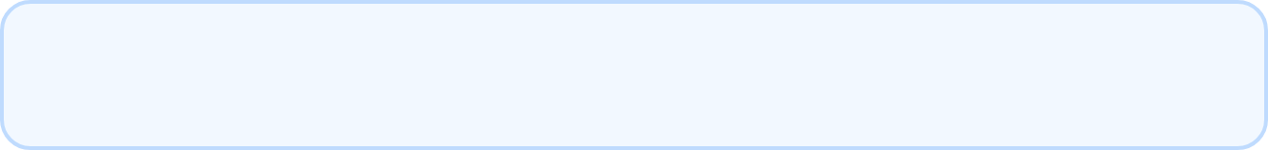








অনুবাদ মনে রাখার কৌশল - ৫টি টিপস
কীভাবে দ্রুত মুখস্থ করবে? | বড় সাইজ কালারফুল - সাদা ব্যাকগ্রাউন্ড
১
প্রতিদিন ১০ শব্দ
🎨 কালার কোড - রঙে রঙে চেনো
আরবি-বাংলা শব্দ মুখস্থ করো - খাতায় লেখো
اسم = নীল
🔵 কিতাব
২
বাক্য বানাও
একটি শব্দ দিয়ে ৩টি বাক্য বানাও - নিজে চেষ্টা
فعل = সবুজ
🟢 كتب
حرف = গোলাপি
💗 في
৩
ছবি দেখে বলো
ছবি দেখে আরবি বলো - ব্রেইনে ছবি গাঁথো
টিপস: নীল শব্দে আলিফ-লাম (ال) থাকে বেশি, সবুজে সময় বোঝা যায়
৪
কার্ড বানাও
📚 💡 🗣️ ✍️ 🤝
একপাশে আরবি, অন্য পাশে বাংলা - Flash Card
প্রতিদিন ১৫ মিনিট = ১ মাসে ৩০০ শব্দ!
সাইজ ২৮ - বড় করে শেখো
৫
বন্ধুকে পড়াও
বন্ধুকে আরবি জিজ্ঞেস করো, সে বাংলা বলবে

Slide 15




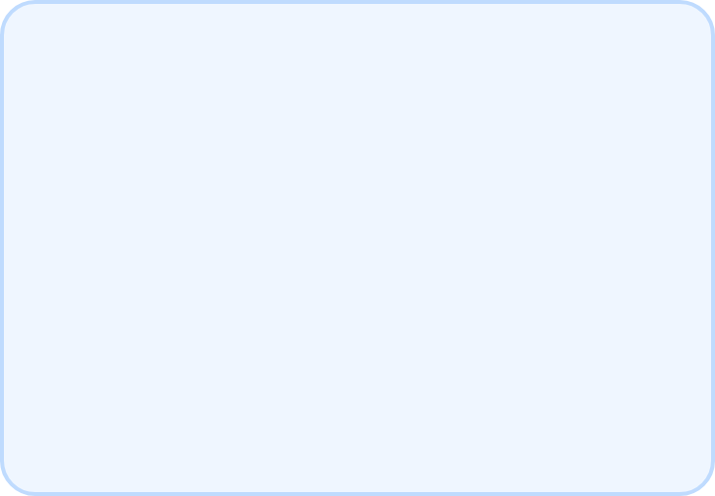











শ্রেণির কাজ ও বাড়ির কাজ | HW
CW - শ্রেণির কাজ
HW - বাড়ির কাজ
🏫 শ্রেণির কাজ:
১
২০টি শব্দের অর্থ
২
১০টি বাক্য অনুবাদ
আরবি থেকে বাংলা শব্দার্থ লেখো - মুখস্থ
৫টি দেওয়া হলো:
৫টি বাক্য অনুবাদ - ক্লাসে
هَذَا قَلَمٌ، ذَلِكَ كِتَابٌ، اَلطَّالِبُ مُجْتَهِدٌ
আরবি থেকে বাংলা
অনুবাদ করো
ترجم في الفصل
⏱ ১০ মিনিট
👥 জোড়ায়
📝 খাতায়
৩
৫ লাইন রচনা
৪
المحاورة মুখস্থ
তোমার মাদ্রাসা সম্পর্কে আরবিতে লেখো + বাংলা অনুবাদ
সালাম, কুশল বিনিময় - কথোপকথন মুখস্থ করে আসবে
সাদা BG | বড় সাইজ | কালারফুল ✓
📌 জমা: আগামী ক্লাসে | সুন্দর হাতের লেখায়
🎨 ফন্ট সাইজ ২৮ - বড় ও কালারফুল - সাদা ব্যাকগ্রাউন্ড

Slide 16



শুকরিয়া - جزاكم الله خيرا
شكراً جزيلاً
আজ শিখলাম
পরবর্তী ক্লাস
ডিজাইন
নিয়ম, শব্দ, বাক্য, কথোপকথন
বাংলা থেকে আরবি অনুবাদ
সাদা BG | বড় সাইজ কালারফুল ✓
رَبِّ زِدْنِي عِلْمًا
হে আমার রব! আমার জ্ঞান বাড়িয়ে দিন
আল্লাহ হাফেজ! السلام عليكم

